Slide 1
Игровые
педагогические
технологии

Slide 2
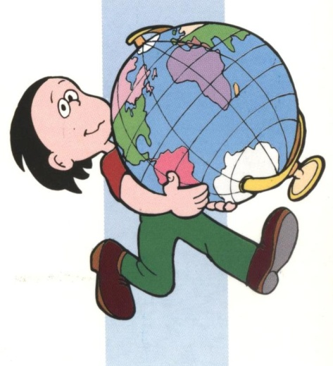
Игровые технологии
Игровая педагогическая технология – совокупность психолого-педагогических методов, способов приёмов обучения, воспитательных средств.

Slide 3
Основные идеи игровой технологии:

Slide 4
Основные принципы организации игры:
поддержание
игровой атмосферы
отсутствие принуждения
развитие
игровой динамики
переход от простейших игр к сложным
углубление содержания игровых заданий
взаимосвязь игровой и неигровой деятельности
от подражания - к игровой инициативе

Slide 5
Способы мотивации
Мотивы общения:
Совместные эмоциональные переживания во время игры способствуют укреплению межличностных отношений.
Моральные мотивы:
В игре каждый ребёнок может проявить себя, свои знания, умения, свои характер, волевые качества, свое отношение к деятельности, к людям.

Slide 6
Познавательные мотивы:

Slide 7
Направление игры
дидактическая цель игровая задача;
деятельность детей правила игры;
наглядный материал средства игры;
успешность выполнения игровые задания;
выполнение задания игровой результат

Slide 8
Концепция детского воспитания определяет игру как самоценную деятельность, дающую ребенку свободу выбора, возможность реализовать себя, достичь состояния эмоционального комфорта, причастности к детскому обществу, получить опыт взаимодействия. Именно в игре происходит становление ребенка как личности, его психическое развитие, формирование учебной и трудовой деятельности.
Для развития игровой деятельности необходимы определенные условия:

Slide 9
Предметно-развивающая игровая среда
Место
Условия для развития игровой деятельности
Время
Единство требований образовательного учреждения и семьи
Руководство

Slide 10
МЕСТО
ВРЕМЯ
Групповое помещение
Специально отведенное в режиме дня
Другие помещения ДОУ
Во всех видах деятельности в течение дня
Участок
Во всех формах организации деятельности детей в течение дня

Slide 11
Функция игры - ее разнообразная полезность
Социокультурная функция:
синтез усвоения богатства культуры, потенций воспитания и формирование ребенка как личности
Функция коммуникации:
моделирование разных жизненных ситуаций, поиск выхода из конфликтов

Slide 12
Назначение игры:
Функция самореализации:
сфера реализации себя как личности
Коммуникативность
форма общения людей
Диагностическая функция :
особое "поле самовыражения".
Игротерапевти-ческая функция :
преодоление различных трудностей

Slide 13
Назначение игры:
Функция коррекции:
оказание помощи воспитанникам
Развлекательная функция :
создание определенного комфорта благоприятной атмосферы

Slide 14
Место и роль игровой технологии в образовательном процессе
По виду деятельности:
физические (двигательные),
интеллектуальные (умственные),
трудовые,
социальные,
психологические.
По характеру педагогического процесса:
обучающие, тренировочные, контролирующие и обобщающие;
познавательные, воспитательные, развивающие;
репродуктивные, продуктивные, творческие;
коммуникативные, диагностические, психотехнические и др.

Slide 15
Первая цель - удовольствие от самого процесса игры.
Цель второго уровня - функциональная, выполнение правил игры, разыгрывание сюжетов, ролей.
Цель третьего уровня – решение творческих задач игры - разгадать, угадать, распутать, добиться результатов и т. п.

Slide 16
Спектр целевых ориентаций
• Дидактические:
расширение кругозора,
познавательная деятельность;
применение ЗУН в практической деятельности;
формирование определенных умений и навыков, необходимых в практической деятельности;
развитие познавательных умений и навыков;
развитие трудовых навыков.

Slide 17
• Воспитывающие:
воспитание самостоятельности, воли;
формирование нравственных, эстетических и мировоззренческих установок;
воспитание сотрудничества, коллективизма, общительности, коммуникативности.

Slide 18
Развивающие:
развитие внимания, памяти, речи,
развитие мышления, умений сравнивать, сопоставлять, находить аналогии,
развитие воображения, фантазии, творческих способностей,
развитие эмпатии, рефлексии
развитие умения находить оптимальные решения;
развитие мотивации познавательной деятельности.
Социализирующие:
приобщение к нормам и ценностям общества;
адаптация к условиям среды;
стрессовый контроль, саморегуляция;
обучение общению;
психотерапия

Slide 19
Виды детской деятельности:
двигательная деятельность (активность) («Физическая культура»);
игровая («Социализация»);
трудовая («Труд»);
восприятие художественной литературы («Чтение художественной литературы»);
коммуникативная («Коммуникация»), познавательно-исследовательская и продуктивная конструктивная («Познание»);
музыкально-художественная («Музыка»);
продуктивная («Художественное творчество»)

Slide 20
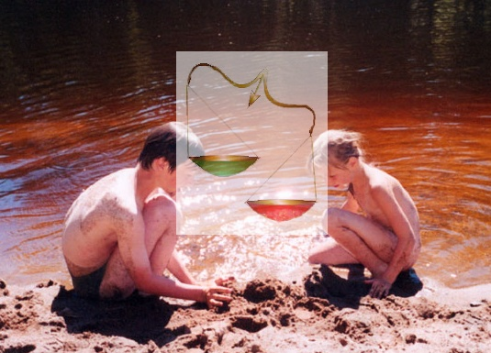
Содержание образовательной области «Социализация»:
Цели: освоение первоначальных представлений социального характера и включение детей в систему социальных отношений через решение следующих задач:
развитие игровой деятельности детей;
приобщение к элементарным общепринятым нормам и правилам взаимоотношения со сверстниками и взрослыми (в том числе моральным);
формирование гендерной, семейной, гражданской принадлежности, патриотических чувств, чувства принадлежности к мировому сообществу.

Slide 21
Личностные
качества
педагога
открытость
доброжелательность
искренность
творчество
искусство
общения
эрудиция
фантазия
кругозор
рефлексия
артистизм
эмпатия
обаяние
импровизация

Slide 22
Обогащение
детей
впечатлениями
об окружающем мире
Привлечение внимания
к содержанию
деятельности детей
и их взаимоотношений
Активная позиция
ребёнка в деятельности,
прежде всего совместной

Slide 23
Игра сама по себе
универсальный стимулятор.
Главное, в поддержании
игрового интереса чуткость, наблюдательность педагога, проявление творческого подхода в организации игры, умение заинтересовать ребенка игровым сюжетом.

